Slide 1
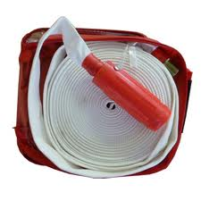
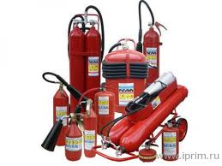
Средства тушения пожаров.

Slide 2
Наиболее доступные средства тушения.
Самые доступные средства тушения пожара, является: вода, песок, земля, огнетушитель.

Slide 3
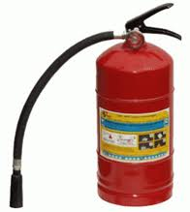
Огнетушители
Наиболее распространенными огнетушителями являются: порошковые, углекислотные, химические пенные. Применяя их в зданиях, помните, что они работают не долго. Огнетушитель заменяет целую ванну с водой и поэтому является самым распространенным средством пожаротушения.

Slide 4
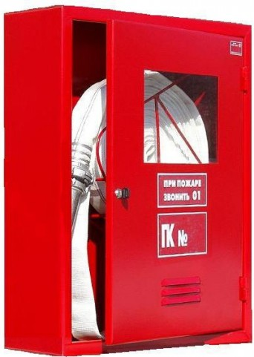
Пожарные краны
В зданиях также бывают ПК(пожарные краны). В случае необходимости разбейте стекло, где написано ПК, размотай шланг, присоедините его к крану и направьте ствол в сторону огня. Затем с помощью палки или второго человека поверните вентиль против часовой стрелки. После подачи воды подойдите к огню и направь струю воды на огонь.

Slide 5
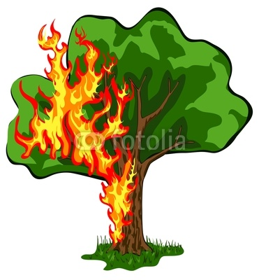
Спасибо за внимание

